Slide 1
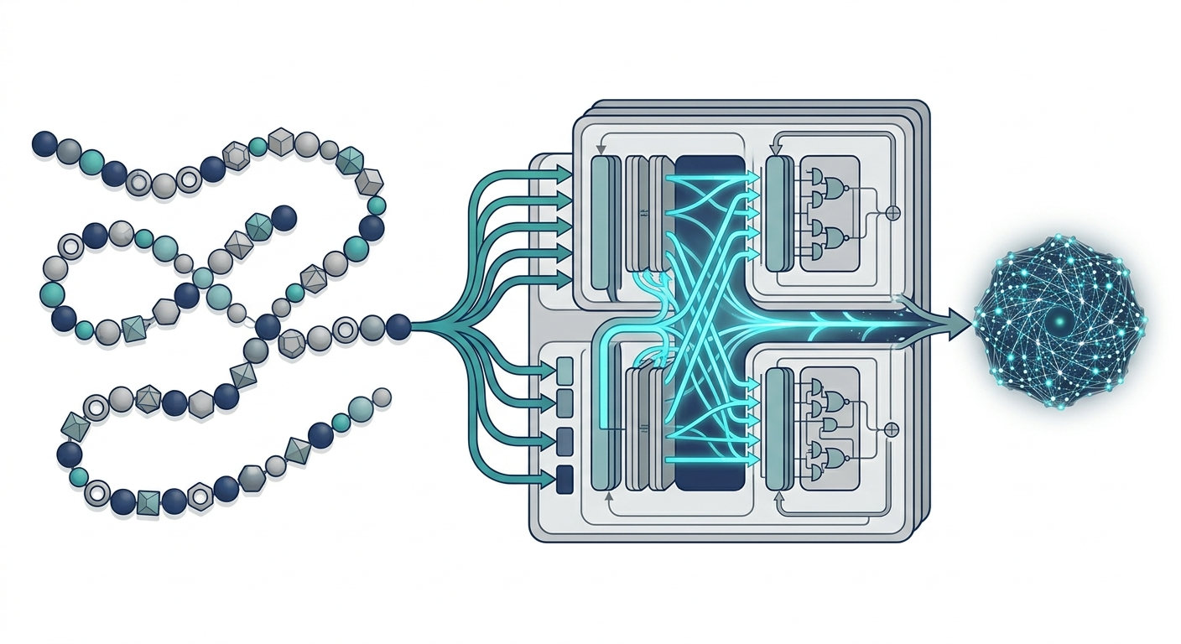
3교시 · 학습된 표현 & 구조 기반 표현
기계가 표현을 '학습'한다(PLM) + 구조를 표현으로 → 비교하고 실습
7/24 강의 3·4교시 통합·정리 · 마지막 교시 · 재직자·전공자 · 한국어
1/56

Slide 2
3교시 목표
이 교시가 끝나면
단백질 언어모델(PLM)이 표현을 '학습'하는 원리(MLM)를 설명한다
ESM-2·ProtT5
서열 임베딩을 얻어 downstream에 활용하는 법을 안다
실습: ESM-2 임베딩
구조 기반 표현(contact·graph·surface)을 구분한다
AlphaFold/ESMFold를 '표현 소스'로 쓰는 법과 한계를 안다
데이터·과제·해석성·비용으로 표현을 선택하고 실측으로 비교한다
Ref. 본 교시 학습목표
2/56

Slide 3
연결 · 2교시 → 3교시
사람이 '설계'하던 feature → 기계가 '학습'하는 표현
2교시 — 수작업 표현
3교시 — 학습된·구조 표현
사람이 feature를 직접 설계
대규모 사전학습이 표현을 대신 학습
one-hot·조성(AAC)·물성(ProtParam)
PLM 임베딩(ESM-2·ProtT5)
진화정보 PSSM/MSA·예측 툴
구조를 표현으로(contact·graph·surface)
투명·해석적, 그러나 정보 상한 존재
AlphaFold를 표현 소스로 → 비교·실습
+심화
핵심 전환: 2교시는 '무엇을 feature로 쓸지'를 사람이 정했다. 3교시는 수억 서열의 사전학습이 그 feature 설계를 대신한다 — 표현을 설계에서 학습으로 옮기는 것이 오늘의 이야기.
Ref. 과정 커리큘럼 · 2교시(수작업 표현) → 3교시(학습·구조 표현)
3/56

Slide 4
3교시 지도
이 교시에서 볼 것
A. 단백질 언어모델(PLM)
MLM·ESM-2·ProtT5·임베딩·전이학습(+실습)
B. 구조 기반 표현
contact·graph·surface·voxel
C. 구조 예측을 소스로
AlphaFold2·ESMFold·pLDDT·한계·SBDD
D. 비교·선택
선택 매트릭스·벤치마크·한계
E. 오늘의 실습
20개·4 family로 표현 실측 비교
Ref. 본 교시 구성
4/56

Slide 5
PART A
단백질 언어모델 (PLM)
표현을 '설계'하지 않고 '학습'한다
5/56

Slide 6
A · 개념
단백질 언어모델 — 무엇이 다른가
서열을 '언어'로 보고 대규모 자기지도 학습(라벨 없음)
수억~수십억 서열로 사전학습 → 문맥 반영 잔기 임베딩
수작업 feature(2교시)를 학습된 표현이 대체·보완
한 번 학습하면 다양한 downstream에 전이(transfer)
용어 · PLM
protein language model — 대규모 서열로 사전학습해 문맥적 표현을 만드는 모델(ESM·ProtT5 등)
Ref. Rives et al. 2021 (ESM-1b, PNAS); Elnaggar et al. 2022 (ProtTrans, IEEE TPAMI)
6/56

Slide 7
A · 대비
수작업 feature vs 학습된 표현
수작업 (2교시)
학습된 표현 (PLM)
사람이 feature 설계(조성·물성·MSA)
데이터에서 표현을 자동 학습
투명·해석·소규모에 강함
문맥·전이·대규모에 강함
도메인 지식 필요·정보 상한 존재
블랙박스·계산비용·데이터 의존
MSA는 검색 느림·고아 취약
추론 시 MSA 불필요
+심화
둘은 경쟁이자 보완 — 소규모·해석엔 수작업, 복잡·대규모엔 학습표현. 실무에선 PLM 임베딩 + 물성 몇 개를 함께 쓰는 하이브리드가 흔하다(뒤 PART D·E에서 비교).
Ref. Rao et al. 2019 (TAPE, NeurIPS); 2~3 계보 대비
7/56

Slide 8
A · 계보
단백질 표현의 3단계 진화
① 수작업 특성공학 (2000s~)
one-hot·조성·물성(AAindex/ProtParam) — 사람이 feature 설계 + SVM/RF (2교시)
② 진화정보 (~2019)
PSSM·MSA·공진화 — 동족체 많으면 강력, 그러나 MSA 검색 느림·고아 취약 (2교시)
③ 학습된 표현 PLM (2021~)
ESM·ProtT5 임베딩이 '새 표준 feature' — 대규모 사전학습, MSA 없이 단일서열
③+ 구조+PLM 융합 (2023~)
구조 인식 PLM·GNN·AlphaFold 소스 — 서열 임베딩에 3D 정보 결합
+심화
'특성공학이 사라진' 게 아니다 — PLM 임베딩이 새 표준 feature로 편입됐을 뿐, 물성·구조 보정은 해석·후처리로 여전히 생존. 3교시는 ③·③+ 를 다룬다.
Ref. Rives 2021; Lin 2023; 표현 리뷰 종합
8/56

Slide 9
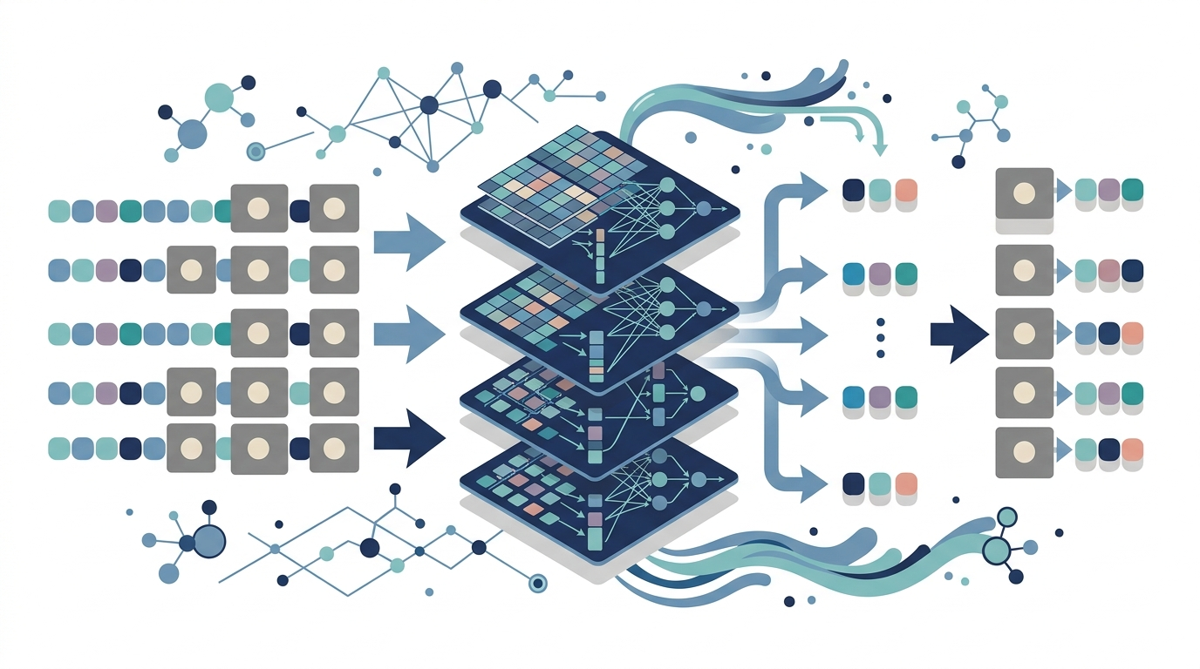
A · 사전학습 개념
MLM — 빈칸 채우기로 표현을 배운다
서열의 ~15%를 가리고 원래 잔기를 예측
맞히려면 '구조·기능 제약'을 내부에 학습
공진화(함께 변하는 잔기쌍)가 표현에 흡수
라벨 없이 수억 서열로 자기지도 학습
용어 · MLM
masked language modeling — 가린 토큰 복원 목적함수 L=−Σ log p(xᵢ|나머지). BERT 계승
Ref. Devlin et al. 2019 (BERT); Rives et al. 2021 (ESM-1b, PNAS)
9/56

Slide 10
A · 사전학습
MLM(masked language modeling) — PLM이 배우는 법
핵심 원리
차별점 · 강점
1. 토큰화 — 각 아미노산=1토큰(+BOS/EOS 특수토큰)
2. 마스킹 — 무작위 15% 잔기 선택 → 80%[MASK]·10%랜덤·10%원본
3. 양방향 인코딩 — Transformer self-attention이 좌우 전체 문맥 반영
4. 복원 예측 — 마스크 위치 원래 아미노산을 20-way softmax로 맞힘(cross-entropy)
5. 대규모 반복 — UniRef 수억 서열 사전학습 → 문맥적 잔기 임베딩
6. 신호 창발 — 공변이·contact·2차구조가 라벨 없이 임베딩에 나타남
▸ 라벨 없이 대규모 학습(PSSM은 계열별 정렬 필요)
▸ 양방향 문맥(자기회귀 LM은 한쪽만)
▸ 추론 시 MSA 불필요 — 단일 서열로 임베딩
한계 · 주의
• 대량 데이터·계산 필요
• 표현 내용 불투명(블랙박스)
• 서열에 없는 신호는 못 배움
Ref. Devlin et al. 2019 (BERT); Rives et al. 2021 (ESM-1b, PNAS); Lin et al., Science 2023 (ESM-2)
10/56

Slide 11
A · 지형
주요 단백질 언어모델
모델
규모·계열
메모(출처)
ESM-1b / ESM-2
650M → 15B · Transformer(MLM)
구조 창발·ESMFold(2023)
ESM-C
표현학습 전용 계열
임베딩 특화(2024, 기술공개)
ProtBERT / ProtT5
420M / 3B · BERT · T5
ProtTrans(2022)
Ankh
효율형 T5
적은 파라미터로 경쟁
ProGen2
6.4B · 자기회귀
생성·fitness
+심화
임베딩 차원 예: ESM-2-650M·ESM-1b=1280, ProtBERT/ProtT5=1024, ESM-2-8M=320. per-residue(L×d) 또는 mean-pool로 per-protein(d)로 사용.
Ref. Rives 2021 (ESM-1b); Lin 2023 (ESM-2); Elnaggar 2022 (ProtTrans); Hayes et al. 2025 (ESM-3)
11/56

Slide 12
A · ESM-2
ESM-2 — 스케일이 구조를 부른다
핵심 원리
차별점 · 강점
1. 아키텍처 — Transformer 인코더 + rotary position embedding, 8M~15B 파라미터
2. 학습 — UniRef50/90 클러스터에서 MLM(마스크 복원)
3. contact 추출 — attention map 대칭화 → 로지스틱 회귀로 잔기 contact(비지도)
4. 스케일 법칙 — 파라미터↑ → perplexity↓ → 예측 구조 정확도↑ (구조 창발)
5. ESMFold — ESM-2 임베딩 위에 folding trunk → 단일서열 구조 예측
6. 활용 — 임베딩(예: 1280차원)이 downstream 표준 feature
▸ MSA 불필요 — 단일서열로 임베딩·구조
▸ attention→contact가 스케일로 급향상
▸ 고아·설계 단백질(동족체 無)에 강함
한계 · 주의
• 15B는 GPU 메모리 큼
• MSA 풍부 타깃엔 AF2가 더 정확
• 단일 구조(앙상블 아님)
Ref. Lin et al., Science 2023 (ESM-2 / ESMFold); Rao et al. 2021 (attention→contact)
12/56

Slide 13
A · ProtT5 / ProtBERT
ProtTrans — BERT vs T5, 목적함수의 차이
핵심 원리
차별점 · 강점
1. ProtBERT — BERT 인코더 + MLM(15% 마스크 복원), UniRef/BFD 학습
2. ProtT5 — T5 인코더-디코더 + span corruption(연속 구간 마스크→복원)
3. 임베딩 사용 — ProtT5는 '인코더' 표현만 downstream에 사용(1024차원)
4. 학습 규모 — 대규모 아미노산 코퍼스 · TPU; ProtT5-XL 3B 파라미터
5. 단일서열 — 둘 다 추론 시 MSA 불필요 → 2차구조·국재화에 강함
6. Ankh — T5형 + 효율 설계로 적은 파라미터로 경쟁
▸ BERT(MLM) vs T5(span corruption) 차이
▸ ProtT5 인코더 표현이 SS·localization서 강함
▸ MSA 없이 단일서열 임베딩
한계 · 주의
• 대형 모델 메모리·비용
• pooling·layer 선택에 민감
Ref. Elnaggar et al. 2022 (ProtTrans, IEEE TPAMI); Elnaggar et al. 2023 (Ankh)
13/56

Slide 14
A · 구조인식 PLM
SaProt / ProstT5 — 구조를 서열처럼 (A→B 다리)
핵심 원리
차별점 · 강점
1. 동기 — 서열 PLM은 구조를 암묵적으로만 학습 → 명시 주입
2. 3Di 토큰 — Foldseek 구조 알파벳(20종)으로 각 잔기 국소구조 이산화
3. SaProt — (아미노산×3Di)=400 결합 vocabulary로 MLM 사전학습
4. ProstT5 — 서열↔3Di 양방향 '번역'(T5 인코더-디코더)
5. 구조 공급 — 3Di는 AlphaFold/ESMFold 예측 구조에서 계산(PART C)
6. 효과 — fold-level 원거리 상동성까지 서열모델에 반영
▸ 구조 정보를 입력 토큰 수준에서 명시 주입
▸ SaProt=결합 vocab · ProstT5=번역, 두 접근
▸ 원거리 상동성·구조 태스크 성능↑
한계 · 주의
• 3Di 얻으려면 사전 구조(예측/실험) 필요
• 이산화로 정보 손실 가능
Ref. Su et al. 2024 (SaProt, ICLR); Heinzinger et al. 2024 (ProstT5, NAR Genom Bioinform)
14/56

Slide 15
A · 임베딩
임베딩이 담는 것 · 형태
창발하는 신호
표현 형태
2차구조·잔기 contact
per-residue: L×d 행렬(잔기 태스크)
보존·기능 부위
per-protein: mean-pool / CLS(전역)
변이 효과(fitness) 경향
layer 선택도 성능에 영향
원격 상동성(기능 유사)
검색·클러스터링에 벡터 그대로
⚠ 함정
pooling·layer 선택이 성능을 바꾼다 — 마지막 layer가 최선이 아닐 때 많고, mean-pool은 위치 정보를 잃는다
Ref. Rao et al. 2019 (TAPE); PLM 실무
15/56

Slide 16
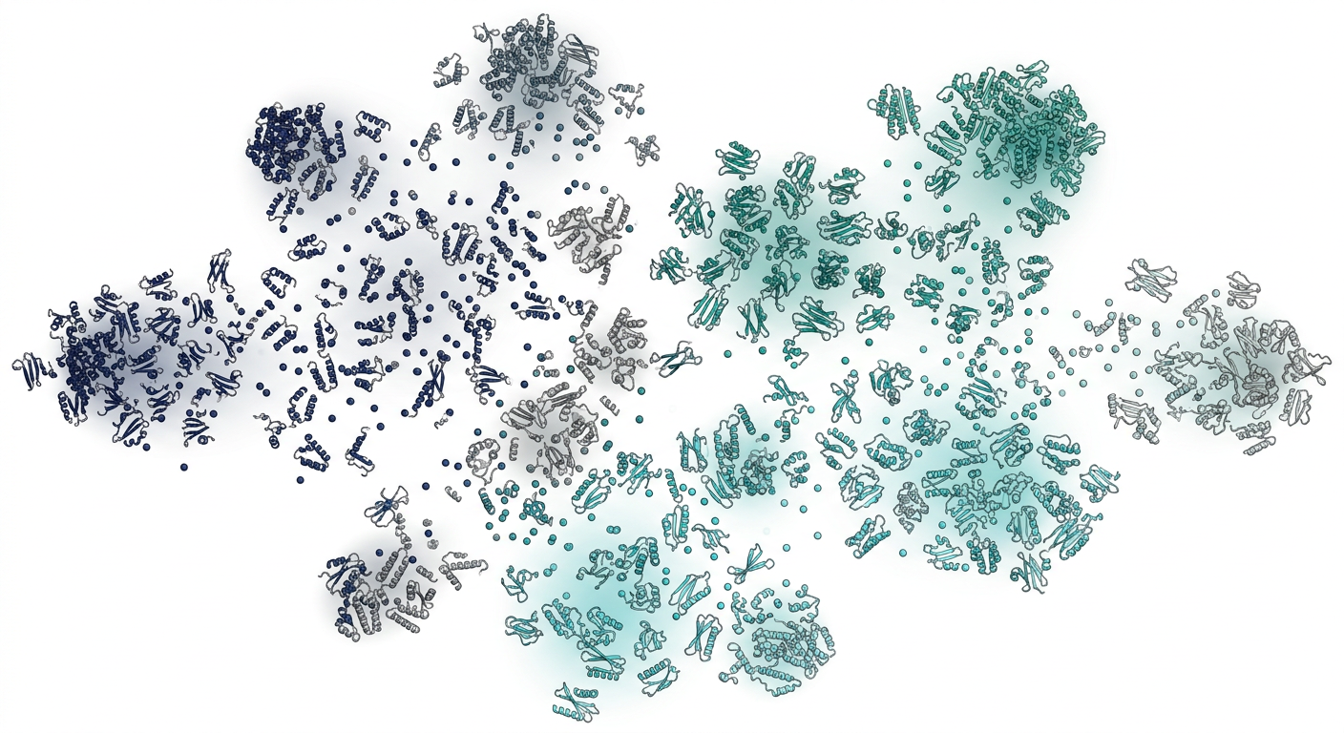
A · 임베딩 공간
임베딩 = 단백질의 '좌표'
각 단백질 → 고정 차원 벡터(공간의 한 점)
가까운 벡터 = 유사 구조·기능
검색·클러스터링·유사체 탐색
원격 상동성(서열은 다르나 기능 유사) 포착
+심화
임베딩 공간에서의 거리 = 진화·기능 유사도의 근사 — BLAST가 놓치는 원격 관계를 임베딩이 찾기도(항상은 아님). PART E 실습에서 이 성질을 실제 20개 단백질로 확인한다.
Ref. Rives et al. 2021; Elnaggar et al. 2022
16/56

Slide 17
A · 임베딩 실습
ESM-2 임베딩 추출 (fair-esm)
서열 → ESM-2 임베딩(1280차원)
import torch, esm
model, alphabet = esm.pretrained.esm2_t33_650M_UR50D() # dim 1280
bc = alphabet.get_batch_converter(); model.eval()
_,_,toks = bc([('p1', 'MKTAYIAKQR')])
with torch.no_grad(): out = model(toks, repr_layers=[33])
emb = out['representations'][33][0,1:-1] # [L,1280]
per_protein = emb.mean(0) # [1280] 벡터
▶ 이 벡터가 downstream(분류·회귀)의 입력 — 수작업 feature 대신 학습된 표현. (transformers API는 PART E 실습에서)
⚠ 함정
BOS/EOS 토큰 제거 필수([1:-1]). 큰 모델·긴 서열은 GPU 메모리 부담 → 배치·truncation 관리
Ref. Lin et al., Science 2023; github.com/facebookresearch/esm
17/56

Slide 18
A · 전이학습
임베딩 활용 — pooling & 전이학습 전략
pooling(태스크에 맞춤)
전이학습 전략
잔기 태스크 → per-residue(L×d)
frozen probing: 임베딩 고정 + 얕은 분류기
전역 분류·국재화 → pooled(d)
fine-tuning: 본체까지 미세조정
서열 검색 → per-protein 벡터 거리
LoRA/adapter: 저비용 부분 조정
+심화
태스크 granularity에 pooling을 맞추고, 데이터가 적으면 frozen probing부터. 최근엔 본체 고정 + adapter/LoRA로 저비용 fine-tuning이 실무 표준이 되고 있다.
Ref. Elnaggar 2022 (ProtT5); Rao 2019 (TAPE)
18/56

Slide 19
PART B
구조 기반 표현 (structure-based)
3D를 담는다 — contact · graph · surface
19/56

Slide 20
B · 왜
왜 구조를 표현에 담나
기능은 3D에서 나온다 — 활성부위·결합계면은 3D 배치로 결정(구조=기능, 1교시)
서열이 멀어도 3D에서 가까운 잔기가 함께 작동(서열 표현이 놓치는 관계)
결합부위·표면·단백질-단백질 상호작용(PPI)은 구조 표현이 유리
AlphaFold DB로 구조가 대규모로 생겨 '구조 표현'을 실제로 쓸 수 있게 됨
+심화
단, 구조 표현의 품질은 '입력 구조의 품질'에 종속된다 — 예측 구조를 쓸 때는 신뢰도(pLDDT)를 반드시 함께 본다(PART C).
Ref. 구조–기능 관계(1교시); Varadi et al. 2024 (AlphaFold DB, NAR)
20/56

Slide 21
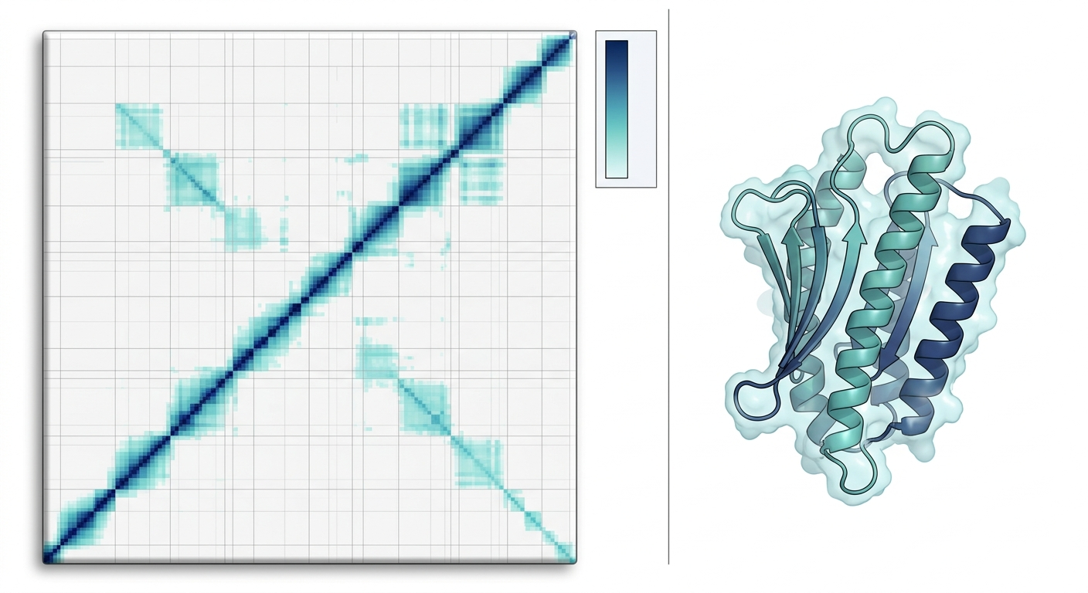
B · contact map
contact / distance map
잔기 쌍이 3D에서 가까운지(Cβ<8Å) → L×L 행렬
distance map: 실수 거리 행렬
2D 이미지처럼 CNN 처리 가능
구조를 잃지 않는 compact 표현·회전 불변
용어 · contact map
잔기 쌍의 근접 여부를 담은 L×L 행렬 — 구조 정보를 2D로 압축한 표현
Ref. 구조 표현 표준; Rao et al. 2019 (TAPE contact)
21/56

Slide 22
B · contact 예측
공진화 → contact — DCA · trRosetta · PLM attention
핵심 원리
차별점 · 강점
1. 신호원 — 공진화: 함께 변하는 잔기쌍 = 3D 접촉 가능성
2. DCA/Potts — MSA에서 직접 커플링 추정 → 간접 상관 제거
3. 지도 딥러닝 — DCA+feature를 ResNet으로 → 거리·방향 분포(trRosetta)
4. PLM attention — ESM attention head 대칭화 → contact(비지도·MSA無)
5. 출력 — L×L contact/distance map → 구조예측·표현 입력
6. AF2 흡수 — Evoformer pair 표현이 contact를 내부 학습·활용
▸ 상관→직접커플링(DCA)로 간접신호 제거
▸ 딥러닝(trRosetta)으로 정확도 급상승
▸ PLM은 MSA 없이 attention으로 contact
한계 · 주의
• MSA 얕으면 공진화 신호 약함
• 예측 map은 근사(구조≠확정)
Ref. Morcos et al. 2011 (DCA); Yang et al. 2020 (trRosetta, PNAS); Rao et al. 2021 (ESM contact)
22/56

Slide 23
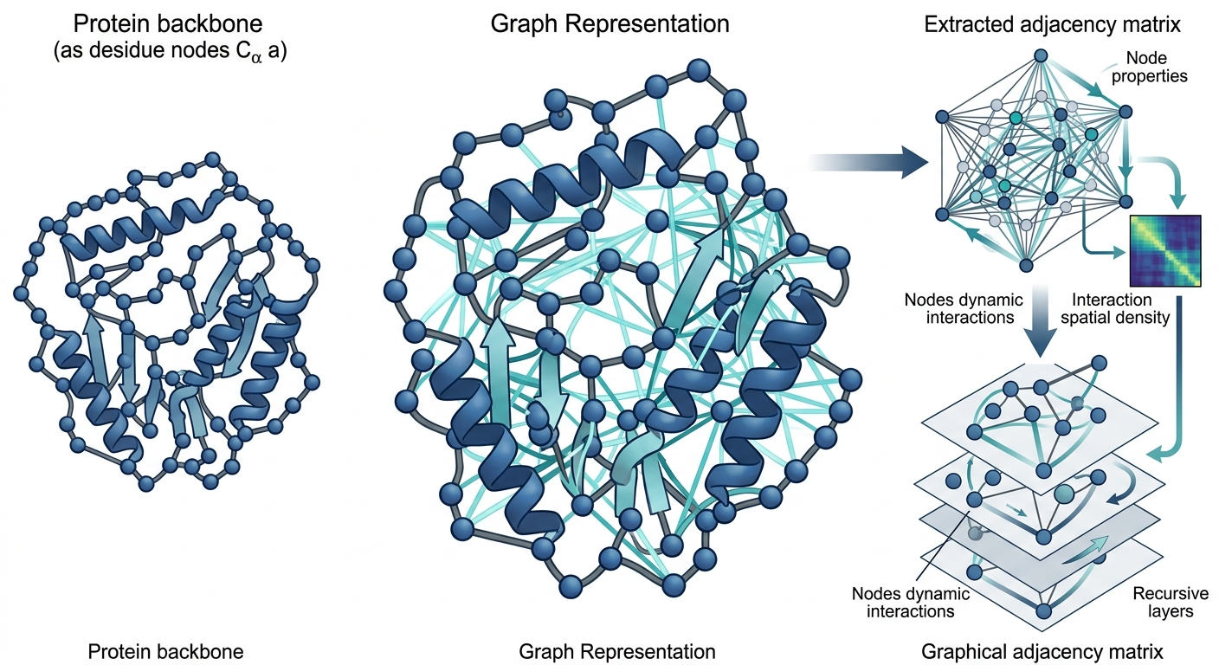
B · graph
residue graph → GNN
노드=잔기, 엣지=공간/서열 근접
메시지 전달로 3D 관계 학습
결합부위·기능 예측에 강력
GVP/GearNet: 회전 등변·자기지도 사전학습
용어 · residue graph
잔기를 노드로, 근접 관계를 엣지로 만든 그래프 — GNN 입력(Graphein 등)
Ref. Jing et al. 2021 (GVP, ICLR); Zhang et al. 2023 (GearNet, ICLR)
23/56

Slide 24
B · surface
MaSIF / dMaSIF — 분자 표면 학습
핵심 원리
차별점 · 강점
1. 표면 생성 — 분자 solvent-excluded surface를 삼각 메시로 계산
2. 패치 분해 — 각 점 주변 geodesic 반경의 중첩 패치로 분할
3. 기하 feature — shape index·거리의존 곡률(패치 형태)
4. 화학 feature — 소수성·전하(Poisson-Boltzmann)·H-bond donor/acceptor
5. geodesic conv — 극좌표 패치에 학습 conv → 표면 패치 '지문'
6. dMaSIF — 메시 없이 원자 point cloud에서 즉석·미분가능 계산
▸ 서열/골격이 아닌 '표면 기하+화학'으로 표현
▸ 상호작용(계면·리간드 부위)에 특화
▸ dMaSIF는 전처리 없이 end-to-end
한계 · 주의
• 표면(=구조) 품질에 의존
• 대형 표면 계산 비용
Ref. Gainza et al. 2020 (MaSIF, Nat Methods); Sverrisson et al. 2021 (dMaSIF, CVPR)
24/56

Slide 25
B · 기타 기하
backbone angle · voxel · point cloud
국소·격자
점군·등변
골격 이면각(φ/ψ/ω)
원자 좌표 point cloud
voxel/3D-CNN: 원자 밀도 격자
회전 불변/등변 처리 필요
잔기·부위 주변 3D 환경
GVP-GNN: 3D 방향까지 담는 그래프
용어 · 등변성(equivariance)
입력 좌표를 회전하면 벡터 출력도 같이 회전 — 좌표계에 무관한 물리적으로 타당한 표현
Ref. 구조 표현 리뷰; Jing et al. 2021 (GVP, ICLR)
25/56

Slide 26
B · 요약
구조 표현 — 한눈에 · 언제 유리한가
표현
형태
강점 · 언제
contact/distance map
L×L 행렬
2D-CNN·compact, 구조예측 연계
voxel / point cloud
3D 격자·점군
부위·원자 수준(도킹·포켓)
residue graph(GNN)
노드·엣지
관계·결합부위·기능 예측
surface(MaSIF)
표면 패치
PPI·리간드 결합부위 특화
+심화
공통 조건: 좋은 구조가 있어야 좋은 구조 표현 — 그래서 구조 예측(다음 PART C)이 표현의 '재료 공급'으로 결정적이다.
Ref. 구조 표현 리뷰; TAPE contact
26/56

Slide 27
PART C
구조 예측을 표현 소스로
AlphaFold·ESMFold가 구조를 공급한다
27/56

Slide 28
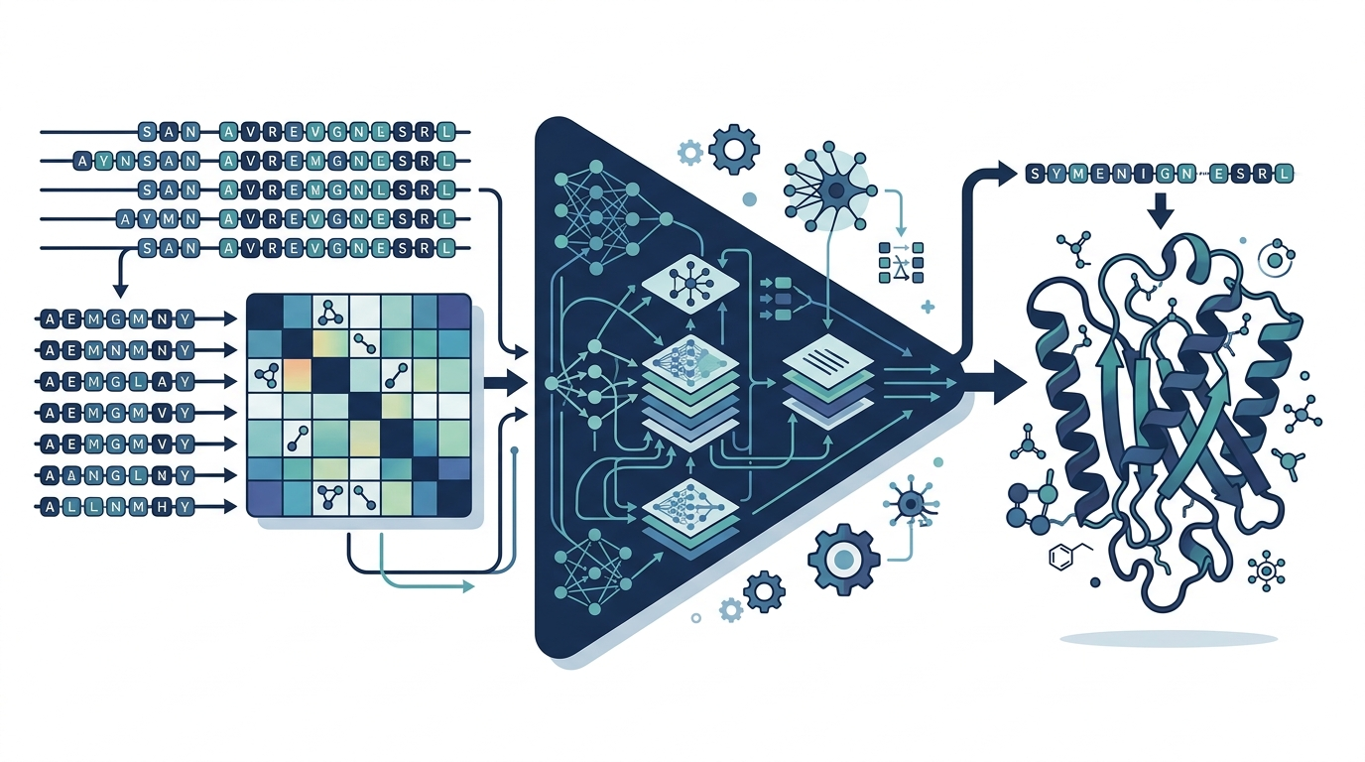
C · AlphaFold2 개념
AlphaFold2 — MSA·pair → 3D 구조
입력: 서열 + MSA(공진화) + 템플릿
Evoformer: MSA·잔기쌍 표현 상호 정제
구조 모듈(IPA): 잔기 3D 프레임 직접 생성
CASP14서 실험 정확도급(GDT≈92)
용어 · Evoformer
MSA×pair 표현을 삼각 갱신으로 정제하는 AF2 핵심 트렁크 — 공진화를 구조로 변환
Ref. Jumper et al. 2021 (AlphaFold2, Nature, 10.1038/s41586-021-03819-2)
28/56

Slide 29
C · AlphaFold2
AlphaFold2 — 구조 표현의 '재료 공급'
핵심 원리
차별점 · 강점
1. 입력 — 표적 서열 + MSA(동족체) + 템플릿
2. Evoformer(48블록) — MSA 표현 & 잔기쌍(pair) 표현을 상호 갱신
3. triangle update — pair에 삼각부등식형 갱신 → 거리 일관성 강제
4. 구조 모듈(IPA) — 각 잔기 3D 프레임(회전+평행이동) 직접 생성
5. Recycling — 출력을 재투입 정제 + pLDDT/PAE 자체 추정
6. 표현으로 — 예측 3D → contact·graph·surface 표현의 소스
▸ end-to-end 학습으로 실험 정확도급 구조
▸ MSA 공변이를 pair 표현이 직접 활용
▸ 구조 표현을 대규모로 가능하게 함
한계 · 주의
• 단일 구조(앙상블·apo 경향)
• MSA 얕으면 저하·점변이 약함
• 정밀 결합엔 실험구조 우위
Ref. Jumper et al. 2021 (AlphaFold2, Nature); Abramson et al. 2024 (AlphaFold3, Nature)
29/56

Slide 30
C · 확장·오픈
AF3 · Boltz · Chai — 복합체·오픈 생태계 (2024-25)
핵심 원리
차별점 · 강점
1. AlphaFold3 — Evoformer→Pairformer + diffusion으로 단백질·핵산·리간드 복합체 예측
2. RoseTTAFold-AA — 3-track을 all-atom·임의 분자로 일반화(오픈, 2024)
3. Boltz-1 — 오픈소스로 AlphaFold3급 정확도 재현(2024.11)
4. Boltz-2 — 구조 + 결합친화도(affinity)까지 통합 예측(2025)
5. Chai-1 — 실험 restraint 주입 시 정확도↑·MSA-free 모드
6. 의미 — 복합체 구조도 '표현 소스' → 계면·PPI 표현으로 확장
▸ AF2(단백질)→AF3(범용 생체분자)
▸ 오픈 재현(Boltz)·친화도(Boltz-2)까지
▸ 복합체 구조가 구조 표현의 재료로 편입
한계 · 주의
• 자체 벤치마크 주장(제3자 검증 권장)
• 친화도 예측은 본질적으로 난제
Ref. Abramson 2024 (AF3, Nature 630:493); Krishna 2024 (RFAA, Science); Wohlwend 2024 (Boltz-1); Passaro 2025 (Boltz-2); Chai Discovery 2024 (Chai-1)
30/56

Slide 31
C · 규모
구조가 대규모로 생겼다
AlphaFold DB: 2억(214M)+ 예측 구조
ESM Metagenomic Atlas: 6억+ 구조
→ 실험구조 없는 단백질도 구조 표현 가능
구조 기반 표현(graph·surface)의 적용 범위가 폭발적으로 확장
용어 · AlphaFold DB
AlphaFold 예측 구조 공개 DB(2억+) — 구조 기반 표현의 대규모 재료
Ref. Varadi et al. 2024 (AlphaFold DB, NAR); Lin et al. 2023 (ESM Atlas)
31/56

Slide 32
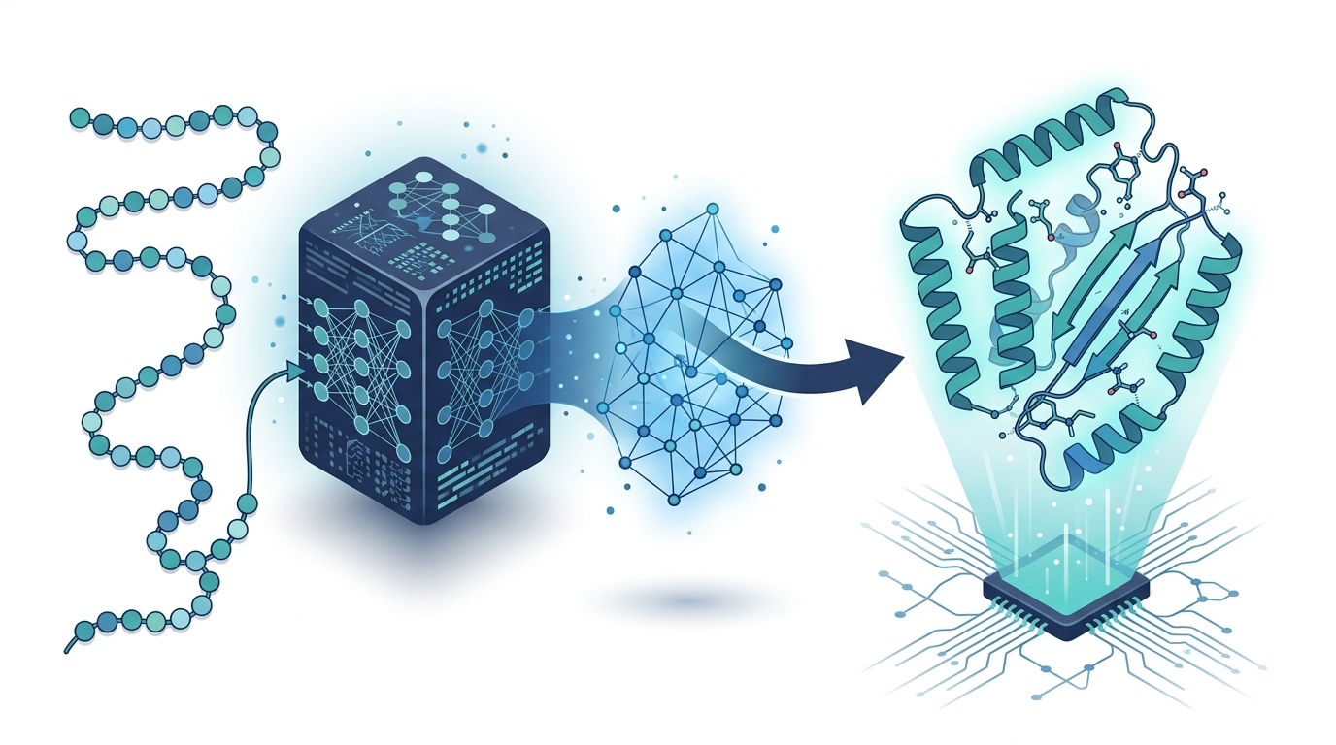
C · ESMFold 개념
ESMFold — MSA 없이 단일서열 폴딩
PLM(ESM-2) 임베딩 → folding trunk → 3D
MSA 검색 불필요 → AF2 대비 ~수십배 빠름
고아·메타지놈 서열에 강점
Metagenomic Atlas 6억+ 구조 생성
+심화
ESMFold = '임베딩에 구조가 담겨 있다'의 가장 강력한 증명 — 언어모델 표현만으로 구조를 직접 접는다(PART A와 연결). 단, 깊은 MSA 타깃엔 AF2가 여전히 우세.
Ref. Lin et al. 2023 (ESM-2/ESMFold, Science, 10.1126/science.ade2574)
32/56

Slide 33
C · 실무
구조를 어떻게 얻나 — 실무 경로
방법
특징
용도
AlphaFold DB 조회
이미 계산됨·즉시
알려진 단백질
ColabFold
MMseqs2 MSA·빠름·무료
신규 서열
ESMFold
단일서열·초고속
대량·고아
Boltz / AF3
복합체·리간드
도킹·SBDD
+심화
실무: 표현에 쓸 구조는 대개 AlphaFold DB 조회 또는 ColabFold/ESMFold로 생성 → 그 좌표로 graph/surface 표현을 만든다.
Ref. Mirdita et al. 2022 (ColabFold, Nat Methods); Lin 2023 (ESMFold)
33/56

Slide 34
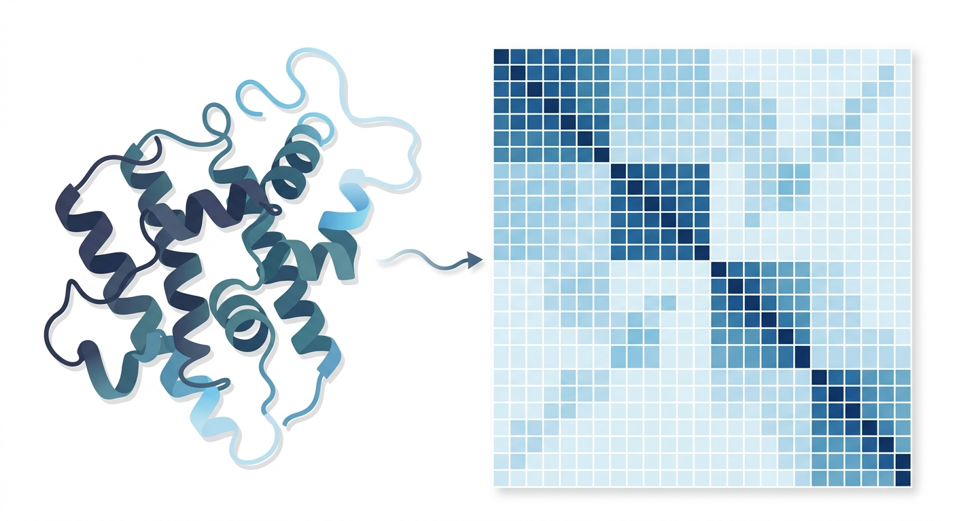
C · 신뢰도 개념
pLDDT·PAE — 예측을 얼마나 믿나
pLDDT: 잔기별 신뢰도(0-100)
PAE: 잔기쌍 상대위치 오차(L×L)
pTM/ipTM: 전역·계면 요약(복합체)
낮은 pLDDT = 무질서(disorder) 가능
용어 · pLDDT→PAE→pTM→ipTM
잔기 → 잔기쌍 → 전역 → 계면으로 이어지는 신뢰도 지표의 위계
Ref. Jumper 2021 (pLDDT/PAE); Evans et al. 2022 (ipTM, AF-Multimer)
34/56

Slide 35
C · 신뢰도
예측을 얼마나 믿나 — pLDDT · PAE
지표
의미
해석
pLDDT >90
잔기 신뢰(매우 높음)
좌표 신뢰
pLDDT 70–90
신뢰(백본)
대체로 OK
pLDDT <50
낮음
무질서 가능
PAE / ipTM
도메인 상대배치·계면
복합체 신뢰
+심화
pLDDT는 '좌표 신뢰도'이자 무질서 proxy — 구조 표현에 쓸 때 낮은 pLDDT 영역은 가중·제외 등 취급이 필요하다.
Ref. Jumper et al. 2021; EBI AlphaFold 가이드
35/56

Slide 36
C · 한계
예측 구조의 한계 — 정직하게
하나의 구조(앙상블 아님)·주로 apo 경향
점 돌연변이·유연성·리간드 유발 변화 약함
도킹·가상스크리닝엔 실험구조보다 약함
Karelina 2023 · Wong 2022
→ 표현 소스로 유용하나 '맹신 금지'
⚠ 함정
AlphaFold 구조를 도킹·정밀 결합 분석에 그대로 쓰면 실패 가능 — fold·pocket은 좋아도 holo·정밀 배치는 별개
Ref. Karelina et al. 2023 (eLife); Wong et al. 2022 (Mol Syst Biol)
36/56

Slide 37
C · SBDD 접점
구조 표현 → 구조 기반 약물설계(SBDD)
구조가 여는 것
설계·스크리닝 연결
예측 구조로 결합 포켓·활성부위 파악
포켓 → 도킹·가상 스크리닝
표면·graph 표현이 리간드·PPI 부위 강조
구조 기반 생성 설계(바인더·항체)
복합체(co-folding)로 계면 예측
표현이 예측을 넘어 '설계'로 확장
+심화
구조 예측·구조 표현은 SBDD의 입구 — 예측 구조의 pocket으로 도킹/설계를 시작한다. 단, 정밀 결합·랭킹은 실험 검증 필요(앞 슬라이드 한계와 함께 읽을 것).
Ref. Watson et al. 2023 (RFdiffusion, Nature); Dauparas et al. 2022 (ProteinMPNN, Science)
37/56

Slide 38
PART D
비교 · 선택
무엇을 언제 쓰나 — 정직한 평가
38/56

Slide 39
D · 선택 매트릭스
표현법 선택 — 4가지 축
상황
권장 표현
이유
데이터 매우 적음
물성·조성(저차원)
과적합 방지·해석
중간·해석 필요
조성/PSSM + 물성
투명·근거 제시
데이터 많음·복잡
PLM 임베딩(ESM/ProtT5)
문맥·전이·성능
결합·계면·PPI
구조 표현(graph/surface)
3D 배치가 본질
계산자원 제약
조성·물성 or 소형 PLM
임베딩 비용↓
+심화
판단 4축: ① 데이터량 ② 과제(분류/회귀/생성/상호작용) ③ 해석성 요구 ④ 계산비용. 실무 시작점은 '강한 baseline(조성/물성) + PLM 임베딩'을 함께 돌려 비교하는 것.
Ref. 표현 선택 실무 종합; TAPE·PEER
39/56

Slide 40
D · 과제별
과제 유형별 표현 매칭
분류 (예: 국재화·기능 라벨)
per-protein 임베딩(mean-pool) 또는 조성 + 얕은 분류기
회귀 (예: 안정성·용해도 점수)
PLM 임베딩 + 물성 하이브리드, 소데이터면 물성 우선
잔기 단위 (예: 2차구조·contact)
per-residue 임베딩(L×d) 또는 PSSM 프로파일
상호작용·결합 (PPI·리간드)
구조 표현(graph/surface) + 임베딩 결합
생성·설계
자기회귀/멀티모달 PLM(ProGen2·ESM-3 계열)
Ref. 과제–표현 매칭 종합
40/56

Slide 41
D · 벤치마크
표현을 '공정하게' 비교하려면
벤치마크
무엇을 측정
메모
TAPE
2차구조·contact·stability 등 5과제
프레임 정립
PEER
기능·국재화·구조·상호작용 다과제
멀티태스크
FLIP
단백질 엔지니어링 현실 split
fitness
ProteinGym
250+ DMS·수백만 변이
변이효과
⚠ 함정
구체적 정확도·상관계수 등 성능 수치는 출처·조건 없이 인용 금지 — 본 자료는 정성 비교만(수치는 원논문·벤치마크 확인 권장)
Ref. Rao 2019 (TAPE); Xu 2022 (PEER, NeurIPS); Notin et al. 2023 (ProteinGym)
41/56

Slide 42
D · 논쟁
PLM이 항상 이기나? — 정직한 답
구조·보존 연관 과제(2차구조·contact·변이효과)엔 강함
일부 엔지니어링/fitness 과제엔 단순 baseline이 대등
TAPE: 사전학습이 정렬 feature에 못 미친 경우도
→ 반드시 baseline과 비교 (Shanehsazzadeh 2020)
⚠ 함정
PLM 임베딩이 무조건 낫다는 가정 금지 — fluorescence 등에선 선형회귀가 이긴 사례도. 과제·데이터 의존이 큼
Ref. Shanehsazzadeh et al. 2020; Rao et al. 2019 (TAPE); Dallago et al. 2021 (FLIP)
42/56

Slide 43
D · 한계
표현법의 공통 한계·주의
일반화·편향
실무 주의
도메인 외(신규 폴드·비천연) 일반화 저하
PLM 임베딩은 블랙박스 → 해석 어려움
학습 데이터 편향(UniProt 편중)이 표현에 전이
구조 표현은 입력 구조 품질에 종속(pLDDT 확인)
고아·설계 단백질은 진화정보 표현 약함
계산비용·재현성(모델·layer·pooling 기록)
+심화
어떤 표현도 만능이 아니다 — 과제·데이터·자원에 맞춰 고르고, baseline과 비교하고, 예측은 실험으로 확인한다는 원칙이 표현법 활용의 핵심.
Ref. 표현 한계 종합; 편향·일반화 논의
43/56

Slide 44
PART E
오늘의 실습
20개 단백질 · 4 family로 표현을 직접 비교
44/56

Slide 45
E · 실습 개요
오늘의 실습 — 표현법 직접 비교
노트북: 20260824/notebooks/protein_representation_practical.ipynb
실제 UniProt 단백질 20개(4개 family)를 실행 시 fetch
수작업 표현(2교시): one-hot · 조성(AAC) · 물성(ProtParam) 재사용
학습된 표현(3교시): ESM-2 임베딩(esm2_t6_8M, 320차원)
같은 과제(family 구분)에서 어느 표현이 나은지 실측·시각화
+심화
실습 원칙 — 무-날조: 서열은 실제 UniProt에서 내려받고, 모든 성능 수치는 노트북이 실제로 계산. 20개 소규모 데모(정식 벤치마크 아님).
Ref. 본 과정 실습 노트북
45/56

Slide 46
E · 데이터
실습 데이터 — 4 family × 5 (UniProt)
family
예시
특징
Globin
헤모글로빈 α/β/δ/γ · 미오글로빈
산소 운반
Serine protease
트립신 · 키모트립시노겐 · 엘라스타제 · PSA
촉매(가수분해)
Protein kinase
SRC · CDK1/2 · ERK2 · PKCδ
인산화 신호
Cytochrome P450
CYP3A4/2D6/2C9/1A2/2B6
약물 대사
+심화
기능군이 뚜렷이 다른 4 family → '표현이 family를 구분하는지'를 보기 좋은 세팅. 라벨은 실제 UniProt 분류.
Ref. UniProt (rest.uniprot.org); 실습 노트북 §1
46/56

Slide 47
E · 코드 ①
표현 만들기 — 수작업 vs ESM-2
서열 → AAC·물성(2교시) & ESM-2 임베딩(3교시)
# 수작업 표현(2교시 재사용): AAC 20d · 물성 7d
X_aac = np.vstack([aac(s) for s in df['seq']])
X_phys = np.vstack([physchem(s) for s in df['seq']])
# 학습된 표현(3교시): ESM-2 임베딩 (transformers)
from transformers import AutoTokenizer, AutoModel
tok = AutoTokenizer.from_pretrained('facebook/esm2_t6_8M_UR50D')
esm = AutoModel.from_pretrained('facebook/esm2_t6_8M_UR50D').eval()
out = esm(**tok(seq, return_tensors='pt')).last_hidden_state[0]
emb = out[1:-1].mean(0) # 특수토큰 제외 mean-pool → 320d
▶ 2교시 수작업 표현과 3교시 ESM-2 임베딩을 같은 20개 단백질에 대해 나란히 계산
Ref. 실습 노트북 §2–3; Lin et al. 2023 (ESM-2); Cock et al. 2009 (Biopython)
47/56

Slide 48
E · 코드 ②
공정 비교 — LOO 1-NN & 실루엣
같은 과제(family)에서 표현별 성능 실측
from sklearn.model_selection import LeaveOneOut, cross_val_predict
from sklearn.metrics import accuracy_score, silhouette_score
reps = {'AAC': X_aac, '물성': X_phys, 'ESM-2': X_esm}
for name, X in reps.items():
Xs = StandardScaler().fit_transform(X)
pred = cross_val_predict(KNeighborsClassifier(1), Xs, y, cv=LeaveOneOut())
acc = accuracy_score(y, pred) # family 분류 정확도
sil = silhouette_score(Xs, y) # 군집 분리도
▶ LOO(각 단백질을 하나씩 빼고 1-NN으로 family 예측) + 실루엣(같은 family끼리 뭉치는 정도)
Ref. 실습 노트북 §4; scikit-learn
48/56

Slide 49
E · 실측 결과
표현별 family 구분 성능 (실측치)
표현
LOO 1-NN family 정확도
실루엣(군집 분리도)
AAC (조성, 20d) — 2교시
0.70
0.13
물성 (ProtParam, 7d) — 2교시
0.95
0.21
ESM-2 (임베딩, 320d) — 3교시
1.00
0.50
→ 학습된 표현(ESM-2)이 family를 가장 잘 구분: 정확도 1.00 · 실루엣 0.50 (수작업 표현보다 뚜렷이 높음)
+심화
이 수치는 노트북(esm2_t6_8M)의 실제 계산값 — 지어낸 값이 아님. 단, 20개 소규모 데모이므로 값은 모델·전처리·실행에 따라 달라질 수 있다(정식 결론 아님).
Ref. 본 실습 노트북 실측(20개, 4 family); LOO 1-NN + silhouette
49/56

Slide 50
E · 해석
실측이 말해주는 것
정확도 순서: AAC(0.70) < 물성(0.95) < ESM-2(1.00)
순서·문맥을 담을수록 family 구분↑
실루엣 순서: 0.13 < 0.21 < 0.50
ESM-2 임베딩이 family끼리 가장 뚜렷이 뭉침
수작업 표현도 유용 — 물성 7차원만으로 0.95
해석 가능·저비용의 강한 baseline
PLM이 항상 이기지는 않음(PART D) — 여기선 family 구분에 유리
+심화
교훈: '모델을 바꾸기 전에 표현을 먼저 의심하라.' 같은 20개 단백질·같은 분류기라도, 어떤 벡터로 바꾸느냐가 결과(0.70→1.00)를 가른다. 단, 소규모 데모 단서 유지.
Ref. 본 실습 노트북 실측 해석
50/56

Slide 51
F · 생성 표현
생성모델이 만드는 표현 — 잠재공간(latent space)
판별(읽기) — 3교시까지
생성(만들기) — RFdiffusion·ProteinMPNN
서열/구조 → 표현(임베딩) → 예측
잠재공간에서 새 단백질을 샘플링
ESM-2·구조그래프로 family·위치·물성
RFdiffusion: 구조를 노이즈→디노이즈(확산)
표현은 분석의 '입력'
ProteinMPNN: 구조표현→서열(inverse folding)
+심화
핵심: 같은 '표현'이 판별의 입력이자 생성의 좌표계다. RFdiffusion은 구조의 확산 잠재과정을, ProteinMPNN은 구조 그래프 표현을 디코딩해 서열을 만든다. PLM 임베딩(3교시)이 판별·생성 양쪽의 공통 기반.
Ref. Watson et al., Nature 2023 (RFdiffusion); Dauparas et al., Science 2022 (ProteinMPNN)
51/56

Slide 52
F · 설계 루프
표현의 순환 — 설계와 검증 (오늘 실습 NB3)
RFdiffusion: 조건(모티프·대칭·결합타깃) → 백본 구조 생성
구조 표현을 '생성'
ProteinMPNN: 생성 백본 → 잔기별 서열 설계
구조 표현 → 서열
ESMFold / Boltz-2: 설계 서열 → 재접힘
서열 → 구조로 되돌림
self-consistency: 재접힌 구조가 원 설계와 일치하나?
표현이 순환하며 스스로 검증
+심화
표현은 예측의 입력을 넘어 '설계의 언어'다: 구조↔서열↔임베딩을 오가며 새 단백질을 만들고 되돌려 확인한다. 생성 결과는 가설 — 합성·assay 실험 검증이 뒤따라야 한다.
Ref. 실습 NB3(RFdiffusion+ProteinMPNN); 검증 ESMFold(Lin 2023)·Boltz-2
52/56

Slide 53
7/24 전체 종합 — 1 → 2 → 3교시
1교시
구조생물학 기초 — 아미노산·1~4차 구조·폴딩(구조=기능)
2교시
수작업 표현 — one-hot·조성·물성(ProtParam)·PSSM·예측 툴
3교시
학습된 표현(PLM) & 구조 기반 표현 → 비교·실습
구조 → 수작업 표현 → 학습·구조 표현. 단백질을 '어떻게 표현하는가'의 전 스펙트럼.
표현이 파이프라인의 맨 앞이자 성능의 상한 — 과제·데이터로 고르고 baseline과 비교, 예측은 실험으로.
53/56

Slide 54
종합
3교시 — 핵심 정리
1
PLM(ESM·ProtT5)이 서열에서 표현을 '학습'
MLM 사전학습 → 구조·기능·contact 창발
2
임베딩을 전이학습에 활용
per-residue/per-protein · frozen/fine-tune/LoRA
3
구조 표현: contact·graph·surface·voxel
3D 배치가 본질인 과제에 유리
4
AlphaFold/ESMFold가 구조를 대량 공급
단, pLDDT·앙상블·정밀결합 한계 정직하게
5
실측: 표현이 결과를 가른다(0.70→1.00)
만능 없음 — 과제·데이터로 선택+baseline 비교
54/56

Slide 55
감사합니다
3교시 · 학습된 표현 & 구조 표현 — 표현이 downstream 성능을 좌우한다
한 문장 요약 — '모델을 바꾸기 전에 표현을 먼저 의심하라.'
같은 단백질도 어떤 벡터로 바꾸느냐가 결과를 가른다(실습 실측: AAC 0.70 → ESM-2 1.00).
55/56

Slide 56
REFERENCES
주요 출처 (3교시)
• PLM: Rives 2021 (ESM-1b, PNAS); Lin 2023 (ESM-2/ESMFold, Science); Elnaggar 2022 (ProtTrans/ProtT5, IEEE TPAMI); Rao 2021 (MSA Transformer, ICML).
• 구조 예측: Jumper 2021 (AF2, Nature); Abramson 2024 (AF3, Nature 630:493); Lin 2023 (ESMFold); Mirdita 2022 (ColabFold, Nat Methods); Varadi 2024 (AlphaFold DB, NAR).
• PLM(계열): Elnaggar 2023 (Ankh); Nijkamp 2023 (ProGen2); ESM-C 2024 (기술공개, peer-review 전); Hayes 2025 (ESM-3, Science 387:850).
• 설계·접점: Watson 2023 (RFdiffusion, Nature); Dauparas 2022 (ProteinMPNN, Science).
• 사전학습 기반: Devlin 2019 (BERT); Rao 2019 (TAPE, NeurIPS).
• 벤치마크·한계: Xu 2022 (PEER, NeurIPS); Notin 2023 (ProteinGym, NeurIPS); Dallago 2021 (FLIP); Shanehsazzadeh 2020; Karelina 2023 (eLife); Wong 2022 (Mol Syst Biol).
• 구조 표현: Gainza 2020 (MaSIF, Nat Methods); Sverrisson 2021 (dMaSIF, CVPR); Jing 2021 (GVP, ICLR); Zhang 2023 (GearNet, ICLR).
• 실습 도구: Cock 2009 (Biopython, Bioinformatics); scikit-learn; UniProt. 실측치(0.70/0.95/1.00·실루엣 0.13/0.21/0.50)는 본 노트북 20개 데모 계산값.
• contact/공진화: Morcos 2011 (DCA); Yang 2020 (trRosetta, PNAS); Rao 2021 (ESM contact).
56/56

